Slide 1
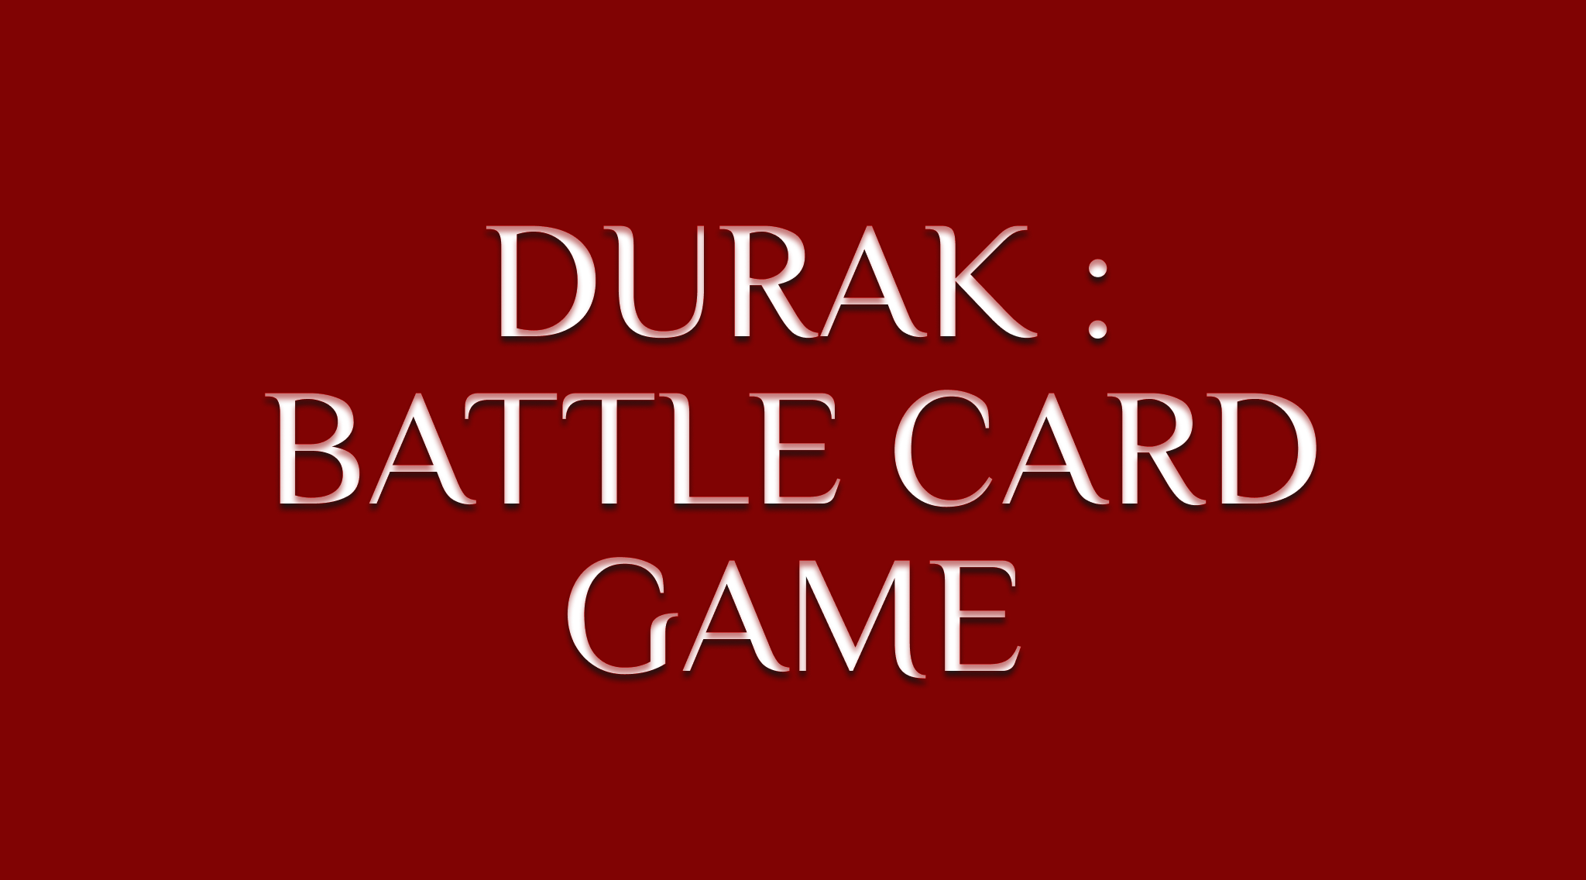

Slide 2
Карточная игра Дурак
Автор: Усов М. В. Студент 3 курса ННГУ, направление “Прикладная информатика”

Slide 3
Цели проекта
Написание реализации консольной версии игры дурак на С++

Slide 4
Использованные библиотеки
<iostream> - Для стандартного вывода символов в консоль
<vector> - Для реализации классов колоды и игроков
<memory> - Для использования shared_ptr

Slide 5
Что получилось:
Написать реализацию игры Дурак, в которой соблюдаются все основные правила игры

Slide 6
Что не получилось :
1) Разработать клиент-серверное взаимодействие
2) Реализовать дополнительные правила игры(игра в переводного, туз не может быть начальной козырной картой)
3) Графика

Slide 7
Сложности в написании программы
Механизм отслеживания карт, которых “выбрасывают” игроки

Slide 8
Спасибо за внимание
Ссылка на гит: https://github.com/umax2000/game_durak

